Slide 1
Использование результатов независимых оценочных процедур в повышении качества образования в школе
О. Е. Позднякова, директор Муниципального бюджетного общеобразовательного учреждения – лицея № 18 города Орла

Slide 2
Повышение качества образования
Совершенствование ВСОКО на основе РСОКО, ОСОКО и международных тенденций ОКО
Действия, меры
Повышение объективности оценки образовательных результатов.
Совершенствование методической работы.
Реализация адресных программ помощи
Анализ
Оценка
Комплексный подход

Slide 3
Образовательный аудит как форма методической поддержки
Объекты аудита: школы,
показывающие
низкие или необъективные
результаты
Разработка рекомендаций, курсов, оказание методической помощи
Аудиторы: сотрудники ОРЦОКО,
ИРО, директора школ
и их заместители
Оказание адресной
поддержки ОО
Организация
и улучшение
сетевого
взаимодействия

Slide 4
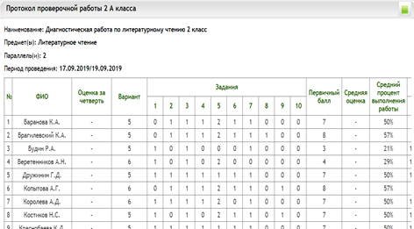
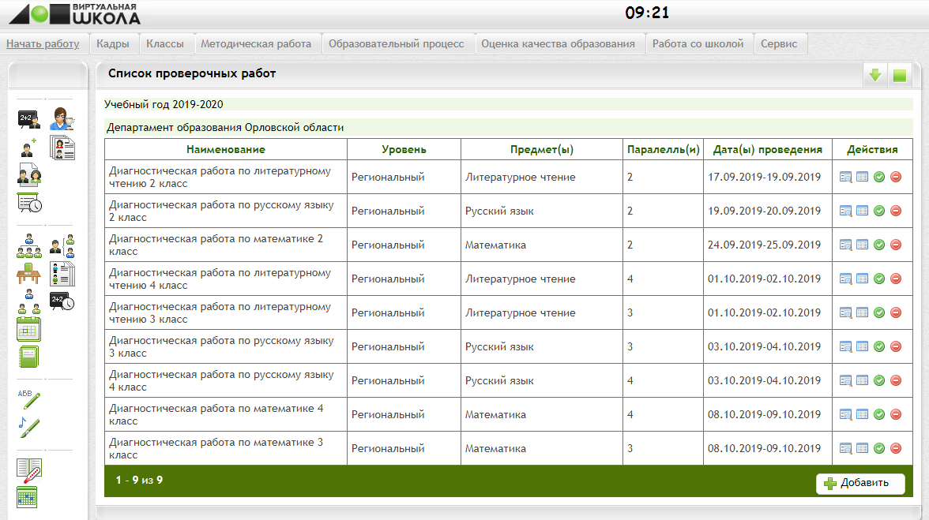
Модуль «Оценка качества образования» – инструмент оценки качества подготовки обучающихся и анализа результатов

Slide 5
Региональные исследования качества образования
Внутренняя система оценки качества образования
Готовность первоклассников к обучению в школе
Стартовая диагностика
Мониторинг начального общего образования
Рубежный контроль
Оценка читательской грамотности
Итоговый контроль
Оценка индивидуальных достижений обучающихся по отдельным предметам

Slide 6
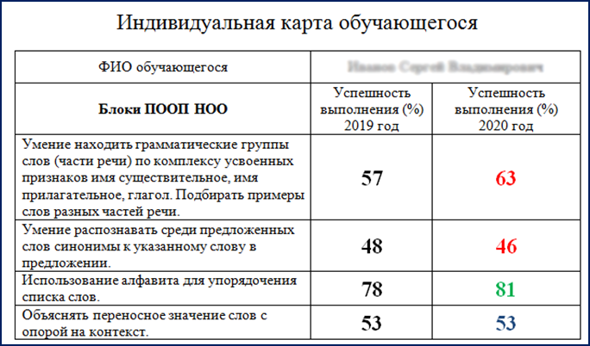
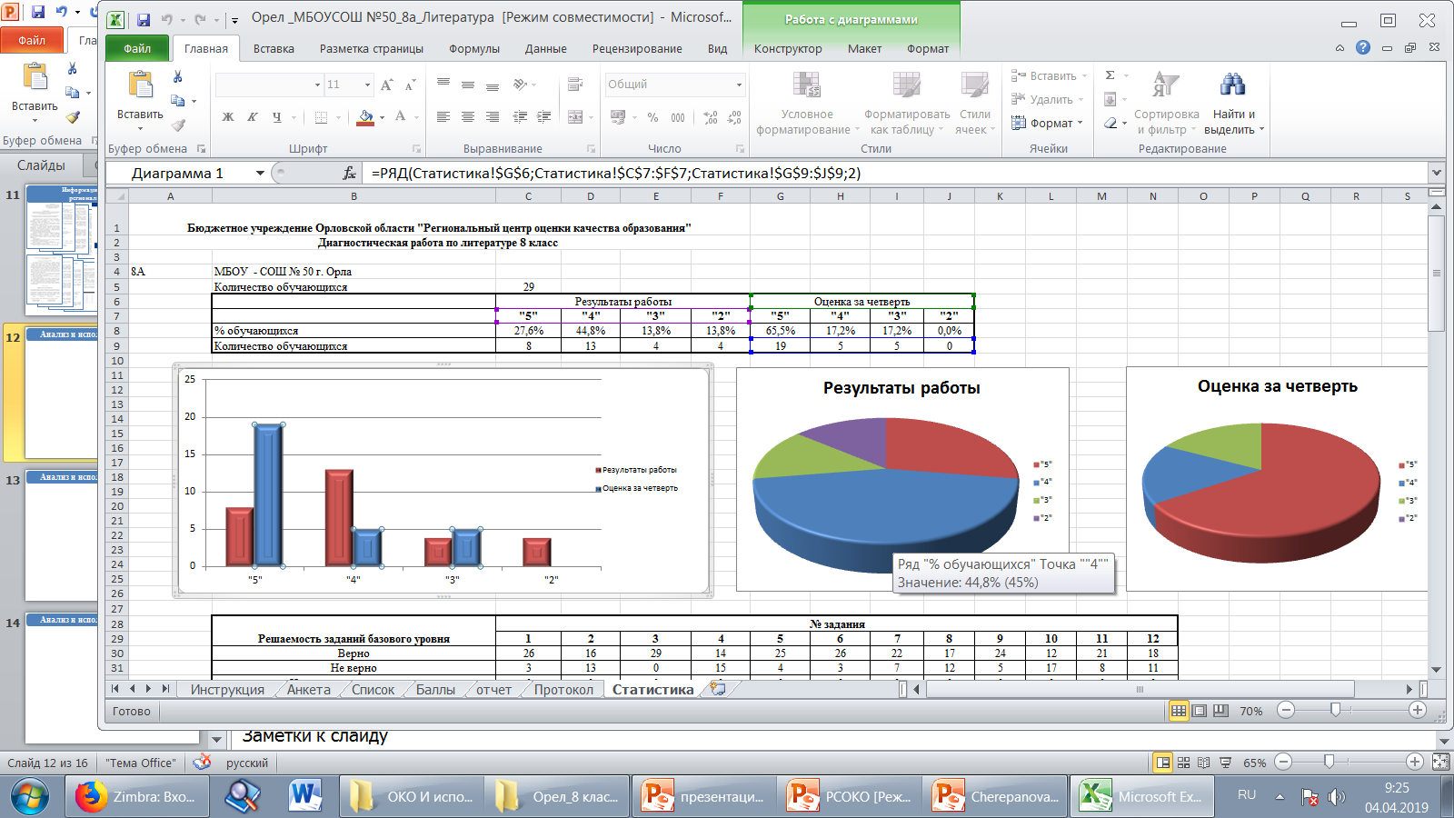
Интерпретация результатов
процедур оценки качества образования
Включение в проект «Учись учиться»
Включение в проект «Учение с увлечением»

Slide 7
АКТУАЛЬНОСТЬ ВОПРОСА ОБЪЕКТИВНОСТИ
Соответствие текущих отметок результатам внешних оценочных процедур
Реальная (объективная) оценка знаний
Точный прогноз внешних независимых результатов
Доверие учащихся и их родителей к школьным отметкам
Точный прогноз результатов ОГЭ – поступление в 10 класс или СПО
Точный прогноз результатов ЕГЭ – поступление в ВУЗы
Точное планирование дальнейшей образовательной траектории
Управление качеством образования на основе объективных результатов

Slide 8
Показатели и критерии объективности учителя
№ п/п | Показатели на основе внешних оценочных процедур, результатов ОГЭ |  | Критерии объективности
1 | Точное соответствие | % обучающихся +/- 0 | 50% и выше – высокая 35% - 50% - средняя ниже 35% - низкая
2 | Расхождение в 2 балла | % обучающихся +/- 2 балла | 0% - высокая до 3% - средняя 3% и выше - низкая
3 | Диагностика выше на 2 балла | % обучающихся + 2 балла | Свыше 3% - занижение результатов учителем
4 | Диагностика выше на 1 балл | % обучающихся + 1 балл | Свыше 35% - занижение результатов учителем
5 | Диагностика ниже на 2 балла | % обучающихся - 2 балла | Свыше 3% - завышение результатов учителем
6 | Диагностика ниже на 1 балл | % обучающихся - 1 балл | Свыше 35% - завышение результатов учителем

Slide 9
Показатели и критерии объективности учителя
№ п/п | Показатели на основе результатов ЕГЭ | Критерии объективности
1 | Доля случаев, при которых выпускник лицея, имеющий по учебному предмету итоговую отметку «5», получил на ЕГЭ результат ниже 50 баллов, от общего числа таких выпускников по данному предмету | 0 % - высокая до 2 % - средняя 2 % и выше - низкая
2 | Доля случаев, при которых выпускник лицея, имеющий по учебному предмету итоговую отметку «4», получил на ЕГЭ результат ниже установленного минимального количества баллов, от общего числа таких выпускников по данному предмету | 0 % - высокая до 2 % - средняя 2 % и выше - низкая

Slide 10
Класс | ФИО Учащегося | Текущая отметка | Диагностика | Расхождение
8А | Ученик 1 | 5 | 5 | 0
8А | Ученик 2 | 4 | 4 | 0
8А | Ученик 3 | 3 | 4 | -1
8А | Ученик 4 | 3 | 4 | -1
8А | Ученик 5 | 4 | 4 | 0
8А | Ученик 6 | 5 | 5 | 0
8А | Ученик 7 | 3 | 5 | -2
8А | Ученик 8 | 2 | 4 | -2
8А | Ученик 9 | 5 | 4 | 1
8А | Ученик 10 | 5 | 3 | 2
8А | Ученик 11 | 4 | 2 | 2
8А | Ученик 12 | 5 | 4 | 1
8А | Ученик 13 | 4 | 3 | 1
8А | Ученик 14 | 3 | 3 | 0
8А | Ученик 15 | 4 | 4 | 0

Slide 11
Обобщение данных по учителям
Класс | Всего учащихся | 0 | 1 | -1 | 2 | -2 | Расхождений в 2 балла | 0 | 1 | -1 | 2 | -2 | Расхождений в 2 балла | Объективность по расхождению в 2 балла | Объективность по точному соответствию
 |  | Кол-во | Кол-во | Кол-во | Кол-во | Кол-во | Кол-во | % | % | % | % | % | %
8А | 30 | 10 | 8 | 4 | 4 | 4 | 8 | 33,33 | 26,67 | 13,33 | 13,33 | 13,33 | 26,67 | Низкая | Низкая
Общие данные |  |  |  |  | Оценка объективности
Учитель | Предмет | Классы | Всего обучающихся в классах | Всего обучающихся, участвующих в диагностике | Точное соответствие |  | Расхождение в 2 балла |  | Качественная оценка объективности
 |  |  | Кол-во | Кол-во | Кол-во | % | Кол-во | %
Учитель 01 | Русский язык | 8АБ | 49 | 46 | 11 | 24 | 4 | 9 | Низкая
Учитель 01 | Литература | 8АБ | 49 | 45 | 12 | 27 | 3 | 7 | Низкая
Учитель 02 | Русский язык | 8ВГ, 9ВГ | 102 | 96 | 69 | 72 | 0 | 0 | Высокая
Учитель 02 | Литература | 8ВГ, 9ВГ | 102 | 93 | 63 | 68 | 0 | 0 | Высокая
Учитель 03 | Русский язык | 8Д, 9АБ | 68 | 65 | 20 | 31 | 4 | 6 | Низкая
Учитель 03 | Литература | 8Д, 9АБ | 68 | 62 | 23 | 37 | 2 | 3 | Средняя

Slide 12
Как повысить объективность оценивания ?
Переход от среднеарифметической отметки к средневзвешенной
Каждое задание, каждый вид учебной работы, выполняемой в процессе урочной и внеурочной деятельности, имеет свой собственный «вес» (контрольная, самостоятельная работа, ответ на уроке, проверка тетрадей – все они будут иметь разный вес), что позволяет рассчитывать средневзвешенную отметку и тем самым более объективно оценивать успеваемость обучающихся.
Возможные значения веса отдельных видов учебной работы – от 1 до 10.
Формула для расчета средневзвешенного балла:
средневзвешенный балл = (сумма произведений отметок на вес каждой из них) : (сумма весов этих отметок).

Slide 13
Таблица веса типовых отметок
Вид учебной работы | Вес | Вид учебной работы | Вес
Домашнее задание | 3 | Практическая работа | 8
Работа на уроке (задания базового уровня) | 4 | Тестирование
Коллективный проект |  | Зачет
Проверочная работа | 5 | Тематическая контрольная работа
Ответ на уроке |  | Диктант
Грамматическое задание |  | Изложение
Комплексный анализ текста |  | Чтение
Работа на уроке (задания повышенного уровня) | 6 | Анализ текста
Словарный диктант |  | Контрольная работа | 10
Эссе |  | Диагностическая контрольная работа
Устный счет |  | Итоговая контрольная работа
Реферат |  | Лабораторная работа
Творческая работа |  | Проект
Самостоятельная работа | 7 | Сочинение
Контрольное списывание |  | Монолог/диалог
Тематическая работа |  | Аудирование
 |  | Хоровое пение
 |  | Спортивные нормативы

Slide 14
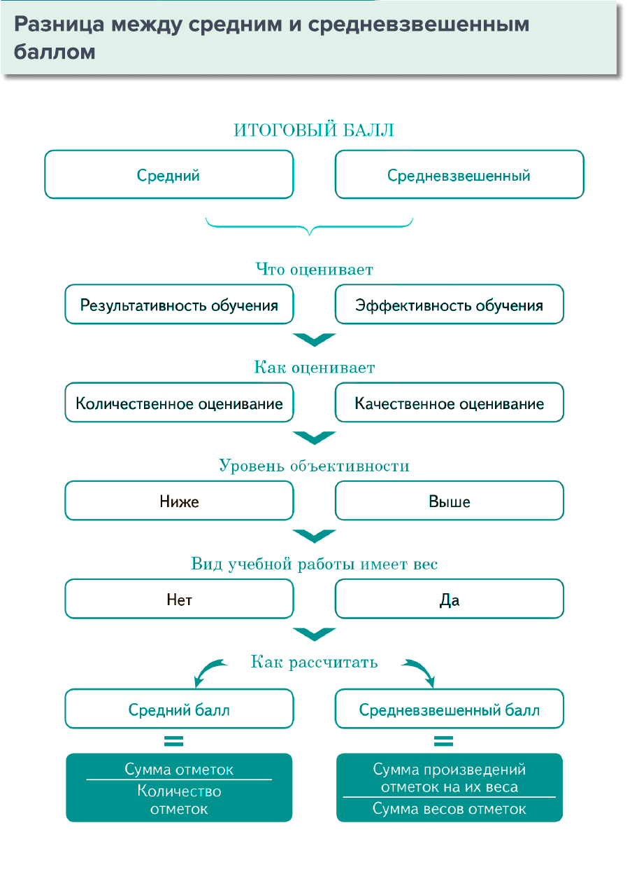

Slide 15
Обеспечение объективности
Единые КИМы
Грамотное планирование независимых оценочных процедур
Самооценка и самоанализ объективности учителя
Оценка и анализ объективности администрацией
Прогноз результатов
Оценка точности прогноза
Динамика объективности каждого учителя
Динамика объективности по лицею в целом

Slide 16
Управленческий компонент
Анализ результатов
оценочных процедур
Индивидуальные встречи-собеседования с педагогами
Посещение уроков
методической службой лицея
Разработка перспективного плана
повышения квалификации

Slide 17
Методический компонент
Проведение семинаров-тренингов по оцениванию
Постоянно действующий практико-ориентированный семинар для всех педагогов лицея по теме: «Непрерывное совершенствование профессионального мастерства учителя на основе анализа внешних процедур оценки качества образования»
Стажерская пара
Взаимопосещение уроков

Slide 18
Содержательный компонент
Корректировка рабочих программ по учебным предметам и курсам внеурочной деятельности
Использование возможности внеурочной деятельности и дополнительного образования
Реализация проектов:
«Учение с увлечением» - для обучающихся с высокими образовательными результатами
и «Учись учиться» - проект, ориентированный на преодоление образовательных дефицитов
Исследовательская деятельность

Slide 19
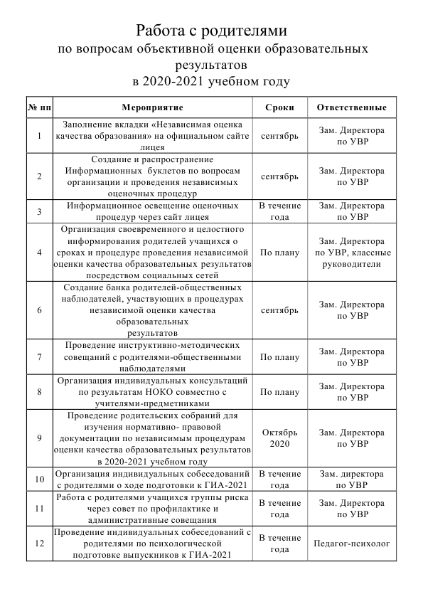
Работа с родителями
по вопросам формирования позитивного отношения к процедурам оценки качества образования
Информирование родителей, в том числе проведение встреч с родителями по вопросам оценки качества подготовки обучающихся по результатам внутренних и внешних мониторингов
Корректировка рабочих программ по
Включение родительской общественности в процесс наблюдения за проведением внутренних и внешних оценочных процедур
Изучение мнения родителей по вопросам объективности оценки качества образования в школе
Проведение пробных лицейских исследований качества образования для родителей

Slide 20
Результаты лицеистов на ЕГЭ-2020
Всего участников ЕГЭ – 61 выпускник
до 160 баллов
27,9%
от 161 до
220 баллов
36,1%
Получили 100 баллов – 4 выпускника
Русский язык – 2
Литература – 1
Химия – 1
100%
от 251 до
300 баллов
18,0%
от 221 до
250 баллов
18,0%
Награждены медалью
«За особые успехи в учении» – 12 выпускников
Все «медалисты»» подтвердили свой
статус, набрав от 70 до 100 баллов
по всем выбранным предметам

Slide 21
Повышение качества образования
Совершенствование ВСОКО на основе РСОКО, ОСОКО и международных тенденций ОКО
Действия, меры
Повышение объективности оценки образовательных результатов.
Совершенствование методической работы.
Реализация адресных программ помощи
Анализ
Оценка
Комплексный подход

Slide 22
Юридический и почтовый адреса:
302038 г. Орёл, ул. Металлургов, д. 42
Телефон/факс: 8 (4862) 33-03-01
e-mail: licei18@bk.ru
сайт: http://лицей18.рф

